Slide 1
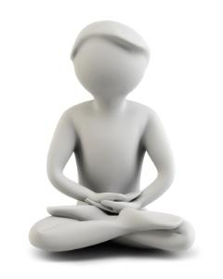
Meditatie

Slide 2
Notities:
Hoe heb je deze meditatie ervaren?
Waaraan relateer je deze kleur?
Notes:
Laat de cursisten hun ervaringen gedurende deze meditatie opschrijven.
Tevens kan je vragen om op te schrijven waaraan ze deze kleur relateren of waaraan deze kleur hun doet denken.
Indien gewenst kunnen de ervaringen gedurende de meditaties met elkaar gedeeld worden.

Slide 3
De Kleur Zwart

Slide 4
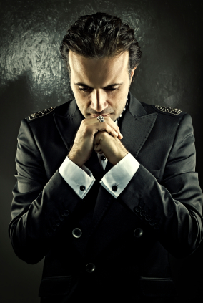
De Kleur Zwart
Mysterieus
Verborgen emoties
Sterk
Zelf-controle
Notes:
Zwart is een mysterieuze kleur en staat voor verborgen emoties, omdat moeilijk te zien is wat er achter zwart schuilt. Zwart wordt ook gezien als een sterke kleur, een kleur dat zegt: "Ik heb alles onder controle en ik laat mijn emoties niet zien".

Slide 5
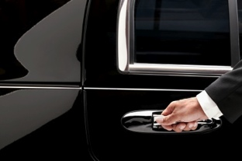
De Kleur Zwart
Gedistingeerd
Discreet
Autoriteit
Wijsheid
Macht
Verborgen rijkdom
Notes:
Zwart is geen open en uitnodigende kleur, maar een kleur welke gedistingeerd overkomt en vaak autoriteit, wijsheid, macht en soms zelfs verborgen rijkdom uitstraalt. Het is een gedistingeerde en elegante kleur, dat ook gereserveerdheid in zich heeft.

Slide 6
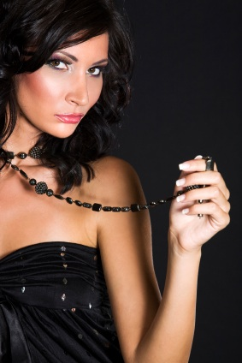
De Kleur Zwart
Gesloten
Sterk
Mysterieus
Alles onder controle
Elegant
Notes:
De tegenovergestelde kleur van zwart is wit. Waar wit een open en kwetsbare kleur is, is zwart juist een gesloten en sterke kleur. Zwart representeert het mysterieuze. Het laat geen emoties zien en maakt een indruk van: Ik heb alles onder controle, ik stel me gereserveerd op. Juist hierdoor wordt het gezien als een krachtige en mysterieuze kleur, omdat het weinig bloot geeft. Denk ook aan de “little black dress’, het straalt mysterie en elegantie uit.

Slide 7
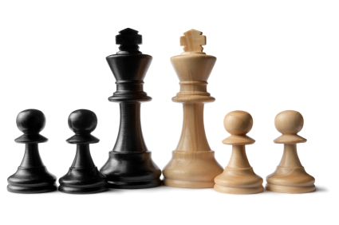
De Kleur Zwart
Sterk
Mannelijk
Gesloten
Notes:
Omdat zwart een zogenaamde sterke kleur is wordt het ook van gebruikt om mannelijke produkten te promoten zoals shampoo, aftershave enz. Het is een gereserveerde en gedistingeerde kleur. Het is een kleur dat zelfcontrole uitstraalt.
Zwart geeft naar de buitenkant weinig bloot en laat niet zien wat er van binnen afspeelt.
Zwart wordt ook vaak gebruikt om dingen te verbergen. Mensen denken vaak dat zwart hen slanker maakt, omdat het de contouren wat verzacht. Als je echter een wit en een zwart object naast elkaar zet dan lijkt het zwarte object juist zwaarder.

Slide 8
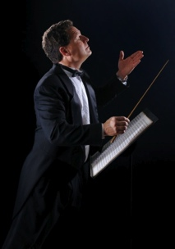
De Kleur Zwart
Geen aandacht trekken
Opgaan in de menigte
Aanpassen
Discreet
Notes:
Het is een kleur welke geen aandacht trekt en ongemerkt of ongezien kan opgaan in de menigte. Vandaar dat veel restaurants hun personeel in het zwart kleden om zo de aandacht op het eten en niet op de bediening te vestigen. Hetzelfde zien we in een orkest. Alle aandact moet naar de muziek gaan en niet naar wat de orkestleden aan kleding dragen. Vaak zie je dat mensen die een presentatie doen zwart dragen, zodat alle aandacht naar het scherm gaat en naar wat er gezegd wordt en niet naar hen persoonlijk.
Het is een kleur die gekozen wordt als mensen opgenomen willen worden in een groep en niet de aandacht op zich willen vestigen. Het kan ook als een discrete kleur gezien worden.

Slide 9
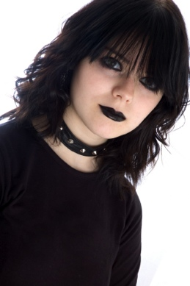
De Kleur Zwart
Absorbeert alle kleuren
Even niet storen
Emotionele muur
Beschermt eigen gevoelens
Notes:
Zwart absorbeert alle kleuren en haalt om die reden de energie bij anderen weg en geeft deze niet terug. Thelma vind het heerlijk om zwart te dragen als ze reist, het is haar ‘even niet storen’ kleur. Daarom wordt deze kleur ook vaak gedragen door tieners, omdat ze even hun emoties niet willen tonen en met rust gelaten willen worden. Zwart zorgt voor een emotionele muur en daarom wordt deze kleur ook vaak gedragen door counselors en therapeuten om zo hun emoties niet te tonen en hun eigen gevoelens te beschermen.

Slide 10
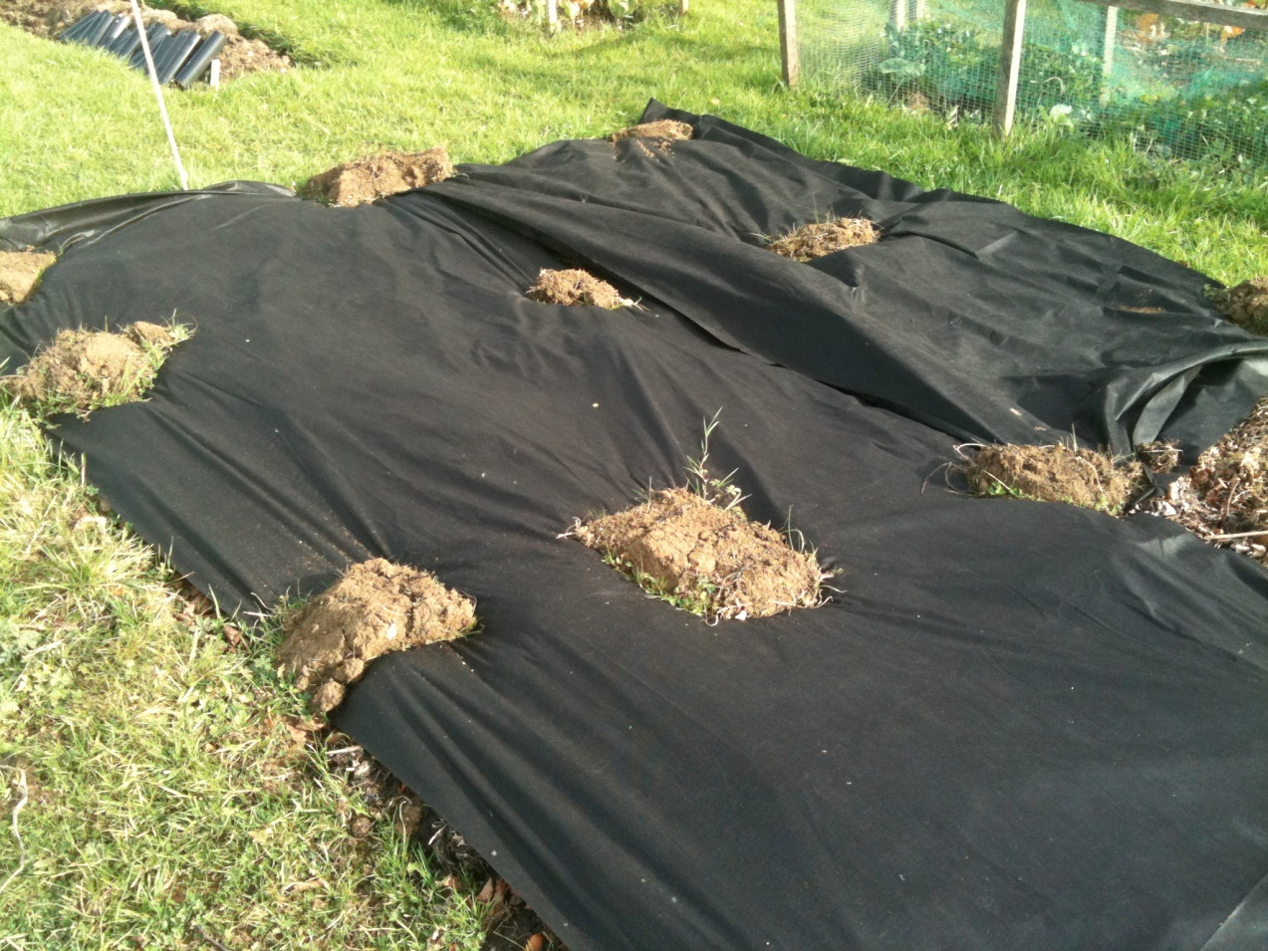
De Kleur Zwart
Verhindert je om je eigen potentieel te laten zien
Notes:
Te veel zwart kan iemand verhinderen om zijn eigen potentieel uit te dragen. Zwart kan als een onkruid werken: het houdt alle groei tegen.

Slide 11
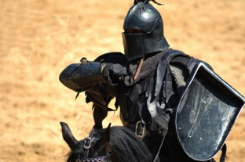
De Kleur Zwart
Mysterieuze zwarte ridder
Autoriteit
Macht
Verborgen
Notes:
Herinner je je nog de sprookjes met prinsessen en ridders? Er was vaak een witte ridder en een zwarte ridder. De zwarte ridder was altijd mysterieus, je wist nooit wat er achter zijn masker school. Het gaf hem ook het aanzien en een uitstraling van autoriteit en macht.
De witte ridder was eerlijk en kwam je met open vizier tegemoet.

Slide 12
Zwarte persoonlijkheid
Krachtig
Sterke wil
Verantwoordelijk
Controle over jezelf/anderen
Hard-werkend
Gedachten en emoties onder controle
Opgaan in de menigte
Autoriteit
Notes:
Zwarte persoonlijkheden zijn wilskrachtig. Zelfcontrole is erg belangrijk. Daarnaast willen zij graag de leiding en controle over anderen hebben.
Zij zijn harde werkers en ze houden er van om problemen op te lossen.
Als ze ergens aan beginnen, maken ze dit altijd af.
De emoties die ze voelen/ervaren houden ze voor zich. Gedachten en gevoelens worden niet met anderen gedeeld.
Met deze kleur kan je je in een groep mensen begeven, terwijl je een gevoel van mystiek, autoriteit, wijsheid en kracht laat zien.

Slide 13
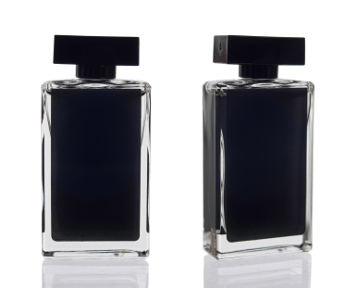
Zwart in marketing
Aandacht afleiden
Gedistingeerd
Elegant
Duur
Exclusief
Serieus
Mannelijk
Sterk
Notes:
Zwarte uniformen worden vaak gebruikt in restaurants, uitvaartbedrijven en winkels. Deze kleur houdt het personeel op de achtergrond, zodat de focus en aandacht naar het produkt en\of de service gaat.
Zwart heeft ook een elegante en verfijnde uitstraling, zoals bij een zwarte smoking en de ‘little black dress’.
Zwart wordt gebruikt om dure produkten te promoten, zoals zwart leer, zwart pak, zwarte boodschappentas van exclusieve winkels. Het wordt ook gebruikt om een dure uitstraling te geven zoals in voeding, waar het dan ‘gourmet’ voeding wordt of exclusiviteit heeft.
Zwart is ook de kleur van kracht, macht en mannelijkheid. Het is serieus, gewaagd en sterk. Rijke mensen met een exclusieve en prestigieuze levensstijl kiezen vaak voor zwarte auto’s of zwarte produkten om hun imago te benadrukken.

Slide 14
Notes:
Visualiseer een ridder met zwarte uitrusting op een zwart paard. Hij draagt een masker en houdt de teugels van zijn paard in zijn handen.

